Slide 1

การตรวจราชการและนิเทศงาน กรณีปกติ รอบที่ 1/2568
ระหว่างวันที่ 15 -16 มกราคม 2568
ณ จังหวัดอุดรธานี

Slide 2
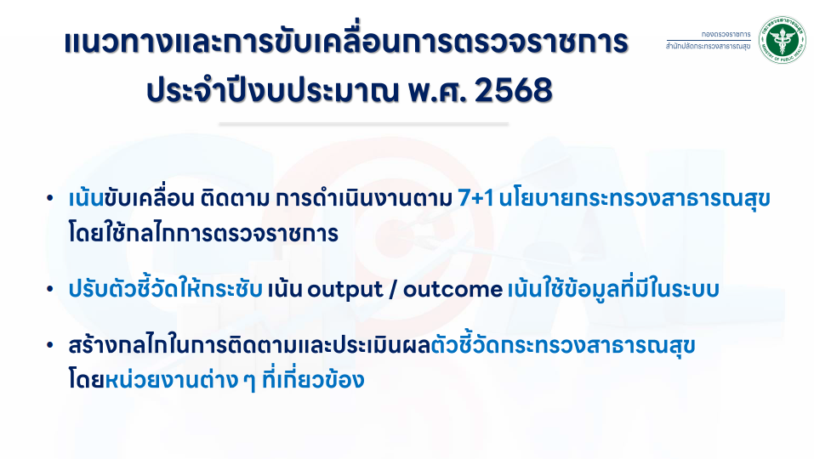

Slide 3
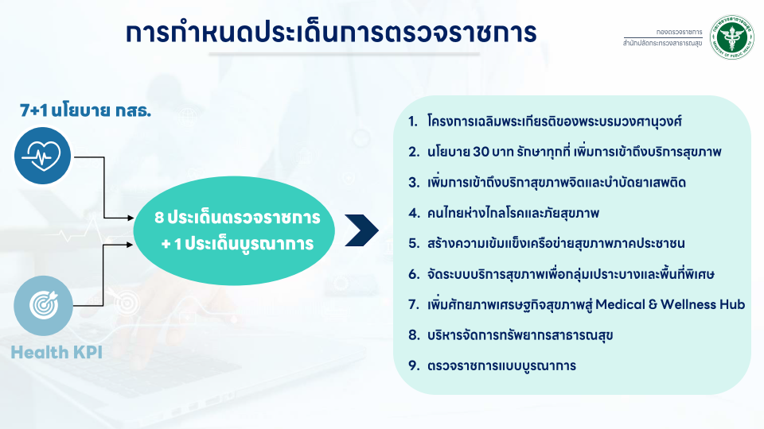

Slide 4
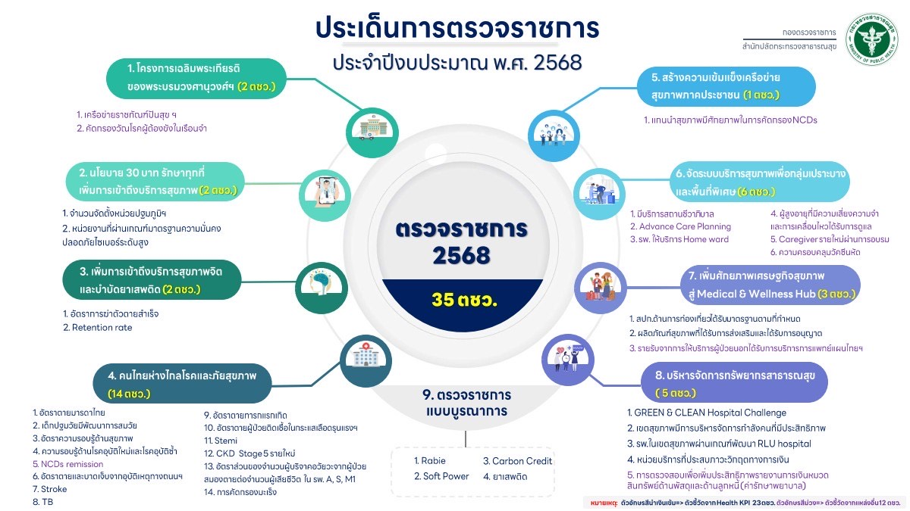

Slide 5
พื้นที่ตรวจราชการ
ปี 2568
01
ผตร. (คปสอ.โนนสะอาด)
สธน. (คปสอ.วังสามหมอ)
ผตร. (คปสอ.ศรีธาตุ)
02
สธน. (คปสอ.สร้างคอม)

Slide 6
การตรวจราชการและนิเทศงาน กรณีปกติ จังหวัดอุดรธานี รอบที่ 1/2568
ผู้นิเทศเก็บรวบรวมข้อมูลในพื้นที่
-ผ่านระบบ online
-นิเทศหน้างาน
เช้า : สสจ. และ รพศ.อุดรธานี
นำเสนอผลการดำเนินงาน
ณ ห้องประชุม รพศ.อุดรธานี
(ผู้เข้าร่วมประชุม ผู้บริหาร หัวหน้ากลุ่มงานและ จนท. ใน สสจ./รพศ.อุดรธานี)
บ่าย : ลงพื้นที่
-ผตร. (คปสอ.โนนสะอาด)
-สธน. (คปสอ.วังสามหมอ)
สรุปตรวจราชการ
ณ ห้องประชุม รพศ.อุดรธานี
ผู้เข้าร่วมประชุม
-ผู้บริหาร สสจ./รพศ.อุดรธานี
-หัวหน้ากลุ่มงาน
- ผอ.รพ. และ สสอ. ทุกแห่ง
-จนท. ใน สสจ./รพศ.อุดรธานี
วันที่ 14 ม.ค. 68
วันที่ 15 ม.ค. 68
วันที่ 16 ม.ค. 68

Slide 7
รายชื่อ คปสอ. ที่รับการตรวจราชการและนิเทศงาน ปี 2555 – 2567
 |  | 2555 |  | 2556 |  | 2557 |  | 2558 |  | 2559 |  | 2560 |  | 2561 |  | 2562 |  | 2563 |  | 2564 |  | 2565 |  | 2566 |  | 2567 |  | 2568 |  | ปี ล่า สุด
 |  | รอบ 1 | รอบ 2 | รอบ 1 | รอบ 2 | รอบ 1 | รอบ 2 | รอบ 1 | รอบ 2 | รอบ 1 | รอบ 2 | รอบ 1 | รอบ 2 | รอบ 1 | รอบ 2 | รอบ 1 | รอบ 2 | รอบ 1 | รอบ 2 | รอบ 1 | รอบ 2 | รอบ 1 | รอบ 2 | รอบ 1 | รอบ 2 | รอบ 1 | รอบ 2 | รอบ 1 | รอบ 2
 | โซน 1
1 | เมือง |  |  |  |  |  |  |  |  |  |  |  |  |  |  |  |  |  |  |  |  |  | 1* |  |  |  |  |  |  | 65
2 | เพ็ญ |  |  |  |  |  |  |  |  |  | 1 |  |  | 1* |  |  |  |  |  |  | 1* |  |  |  |  |  |  |  |  | 64
3 | หนองวัวซอ | 1 |  |  |  |  |  |  |  |  |  |  | 1 |  |  |  |  |  |  |  |  |  |  |  | 1 |  |  |  |  | 66
4 | สร้างคอม |  |  |  | 1 |  |  |  |  |  |  |  |  |  |  |  |  |  | 1* |  |  |  |  |  |  |  |  |  | สธน. | 63
 | โซน 2
1 | กุมภวาปี |  |  |  |  |  | 1 | 1* |  |  |  |  |  | 1 |  |  |  |  |  | 1* |  |  |  |  |  |  |  |  |  | 64
2 | ประจักษ์ |  |  |  |  |  |  |  |  |  |  |  |  |  |  |  |  |  |  |  | 1 |  |  |  |  |  |  |  |  | 64
3 | โนนสะอาด |  |  |  |  |  |  |  |  |  |  |  |  |  |  |  | 1 |  |  |  |  |  |  |  |  |  |  | ผตร. |  | 62
4 | หนองแสง |  |  |  |  |  |  |  |  |  |  | 1 |  |  |  |  |  |  |  |  |  |  |  | 1 |  |  |  |  |  | 66
5 | ศรีธาตุ |  | 1* |  |  |  |  |  |  |  |  |  |  |  |  |  |  | 1* |  |  |  |  |  |  |  |  |  |  | ผตร. | 63
6 | วังสามหมอ | 1* |  |  |  |  |  |  | 1 |  |  |  |  |  |  | 1* |  |  |  |  |  |  |  |  |  |  |  | สธน. |  | 62
 | โซน 3
1 | หนองหาน |  |  |  |  |  |  |  |  | 1* |  |  |  |  | 1* |  |  |  |  |  |  |  |  | 1* |  |  |  |  |  | 66
2 | กู่แก้ว |  |  |  |  |  |  |  |  |  |  |  |  |  |  |  |  |  |  | 1 |  |  |  |  |  |  |  |  |  | 64
3 | ทุ่งฝน |  |  | 1 |  |  |  |  |  |  |  |  |  |  |  | 1 |  |  |  |  |  |  |  |  |  |  | 1 |  |  | 67
4 | ไชยวาน |  |  |  |  | 1 |  |  |  |  |  |  |  |  |  |  |  | 1 |  |  |  |  |  |  |  |  |  |  |  | 63
5 | บ้านดุง |  |  |  | 1* |  |  |  |  | 1 |  | 1* |  |  |  |  |  |  |  |  |  | 1* |  |  |  |  |  |  |  | 65
6 | พิบูลรักษ์ |  |  |  |  |  |  |  |  |  |  |  |  |  |  |  |  |  |  |  |  |  | 1* |  |  |  |  |  |  | 65
 | โซน 4
1 | บ้านผือ |  |  |  |  |  |  |  | 1* |  |  |  |  |  |  |  | 1* |  |  |  |  |  |  |  |  |  | 1* |  |  | 67
2 | น้ำโสม |  |  |  |  |  |  | 1 |  |  |  |  | 1* |  |  |  |  |  |  |  |  | 1 |  |  |  |  |  |  |  | 65
3 | นายูง |  | 1 |  |  |  |  |  |  |  | 1* |  |  |  |  |  |  |  |  |  |  |  |  |  | 1* |  |  |  |  | 66
4 | กุดจับ |  |  |  |  |  |  |  |  |  |  |  |  |  | 1 |  |  |  |  |  |  |  |  |  |  | 1 |  |  |  | 67

Slide 8

คณะผู้ติดตาม
คณะผู้ติดตาม ทีมผู้ตรวจราชการ | คณะผู้ติดตาม ทีมสาธารณสุขนิเทศก์
1. นายแพทย์สาธารณสุขจังหวัดอุดรธานี 2. นพ.ประพนธ์ เครือเจริญ 3. พญ.สืบศิริ บัณฑิตภิรมย์ 4. นายสุพัฒน์ กองศรีมา 5. หัวหน้ากลุ่มงานคุ้มครองผู้บริโภคฯ 6. หัวหน้ากลุ่มงานควบคุมโรค 7. หัวหน้ากลุ่มงานพัฒนาคุณภาพฯ 8. หัวหน้ากลุ่มงานประกันสุขภาพ 9. หัวหน้ากลุ่มงานส่งเสริมสุขภาพ 10. หัวหน้ากลุ่มงานพัฒนายุทธศาสตร์ฯ 11. หัวหน้ากลุ่มงานสุขภาพดิจิทัล 12. หัวหน้ากลุ่มงานสื่อสารความเสี่ยงฯ 13. หัวหน้ากลุ่มงานบริหารทั่วไป | 1. ทพ.สันติ ศรีนิล 2. นางมยุรี คนยัง 3. ภก.มะโนตร์ นาคะวัจนะ 4. หัวหน้ากลุ่มงานแพทย์แผนไทย 5. หัวหน้ากลุ่มงานบริหารทรัพยากรบุคคล 6. หัวหน้ากลุ่มงานอนามัยสิ่งแวดล้อมฯ 7. หัวหน้ากลุ่มงานกฎหมาย 8. หัวหน้ากลุ่มงานควบคุมโรคไม่ติดต่อฯ 9. หัวหน้ากลุ่มงานสาธารณสุขมูลฐานฯ

Slide 9
ภารกิจที่ส่งให้กลุ่มงานพัฒนายุทธศาสตร์ฯ วันที่ 3 ม.ค.2568
ประเด็นตรวจราชการตามประเด็นหลักนโยบายกระทรวงสาธารณสุข 8 ประเด็น ส่งเอกสารต่อไปนี้
1. บทสรุปของผู้บริหารตามประเด็นตรวจราชการ
2. แบบรายงานตรวจราชการ (ตก.)
3. สไลด์นำเสนอรับการตรวจราชการตามประเด็นฯ
ใช้ผลงาน ไตรมาส 1 / 2568 (1 ตุลาคม – 25 ธันวาคม 2567) ส่งเป็นไฟล์อิเล็กทรอนิกส์
ให้กลุ่มงานพัฒนายุทธศาสตร์สาธารณสุข ทาง e-letter plan

